Slide 1

Allmänmedicin – läkarvetenskapens modernäring
1622 – 1645 Nils Foss, Provinsialmedicus i Skåne (Danmark) och kanik i Lunds domkyrka
1668 – 1850 Provinsialmedici blev professorer vid Lunds universitet
1663 – 1900 Instruktioner för provinsialläkare
”den enskildes sjukvård viktigast”
”bidraga att bibehålla invånarnas hälsa”
1700 – 1930 Provinsialläkare hade makten inom hälso- och sjukvården
1950-1960-talen ”provinsialläkareländet”
1960 – talet Sjukhuset centralpunkten i vården
1978 WHO-konferens i Alma Ata
1982 Professor i allmänmedicin Bengt Scherstén

Slide 2

Den första allmänmedicinska avhandlingen
1769:
Sättet att vara sin egen läkare

Slide 3
Allmänläkare och kvinna - pionjärerna
Karolina Widerström (1856-1949) – första kvinna som läkare – medicine hedersdoktor
Gertrud Gussander (1872-1950) – disputation 1912 i Lund - ”provinsialläkartaxa”
Behörighetslagen 1925
Nanna Svartz (1890-1986) – första kvinna som professor 1937
Marianne Lindstén (1909-1979) – första kvinna som provinsialläkare med Kunglig fullmakt 1945 i Vilhelmina

Slide 4

Lundby-studien 1947 - 2015
Vårdcentralen – Sveriges första - öppnade 1968 med en forskningsavdelning via
Medicinalstyrelsen
Professor i ”medicin, särskilt öppen hälso- och sjukvård” 1972
Avhandlingar ca 40, varav 20 allmänläkare,
7 professorer i allmänmedicin
Över 1000 vetenskapliga artiklar
NLV-kurser, Dalbydagarna, grundutbildning

Slide 5
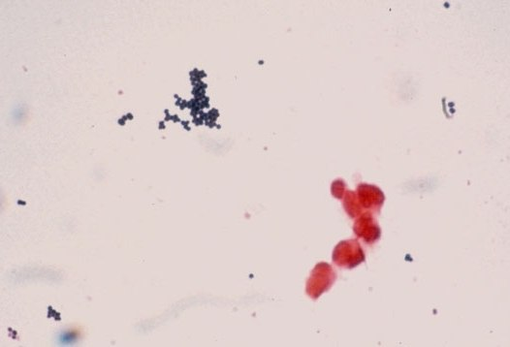
Urinsediment med Staphylococcus saprophyticus och leukocyter
Hovelius B. Staphylococcus saprophyticus. Characteristics,
laboratory diagnosis and involvement in urinary tract infections, 1980

Slide 6
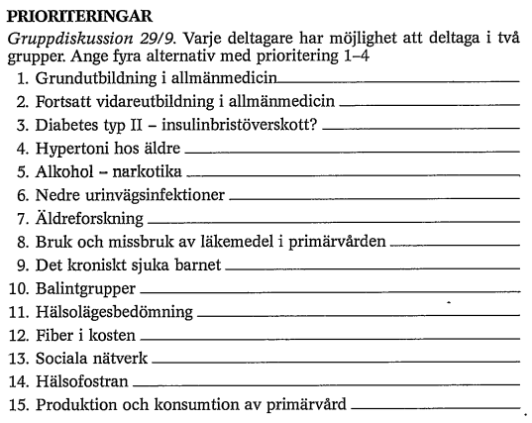
SFAM:s höstmöte 1983 på Ystad saltsjöbad

Slide 7



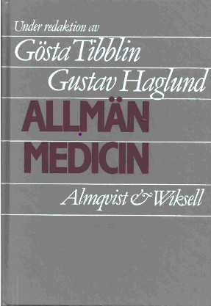

2007
1981 1989 – 2016 1989
2013

Slide 8



Slide 9
Varför skall kvinnor (och män) forska eller inta ledande positioner?
Fördelar
spännande, stimulerande, roligt
frihet, valmöjligheter
förhindra ”utbrändhet”
kunskaper – påverkan, inflytande, makt
undervisning, studenter
kritiskt tänkande
internationella kontakter
resor
status
Nackdelar
få kvinnor
ekonomi
krav, läxor
konkurrens
konflikter
Kvinnor har troligen fortfarande lite fler problem än vad män har inom akademin

Slide 10
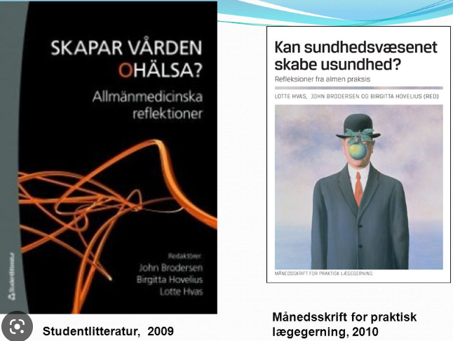
Överdiagnostik
Medikalisering
Riskfokusering
Kommersialisering
Screening
Sjukliggörande
Notes:
?

